Slide 1
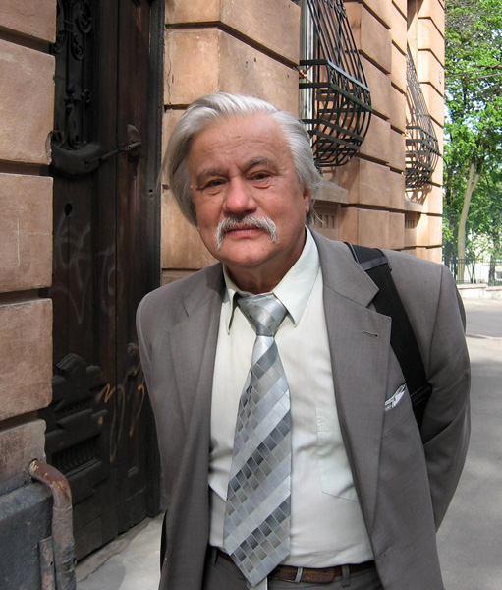
ІГОР КАЛИНЕЦЬ (09.07.1939р.)
Мучився, але не каявся — і радий з того, що лишився людиною.
Поезія допомагає вистояти…
І. Калинець

Slide 2
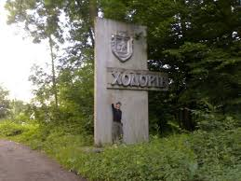
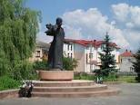
З автобіографічних приміток письменника:
«Народився 9 липня 1939 року у Ходорові на Львівщині. І хоч я покинув містечко 1956 року, коли закінчив середню школу й вступив до Львівського університету, зв’язків з ним не пориваю донині. Бо з Ходоровом пов’язані не тільки мої дитячі враження і спогади, бо звідти не тільки джерело натхнення — там люди, що дали мені життя і виховали у здоровому національному дусі»

Slide 3
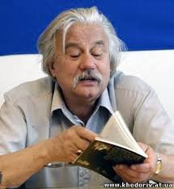
З автобіографічних приміток письменника:
«Мій доробок становить 17 поетичних збірок, що зґруповані у двох циклах: «Пробуджена муза» (муза шістдесятників, 9 збірок), «Неволь­нича муза» (8 збірок з 1972—1981 років, часу ув’язнення). Кілька збірок із першого періоду, походивши у самвидаві, вийшли у вільному світі й українською мовою, і в перекладі. За це, як і за громадянську непо­кору в тематиці віршів, я був репресований. Влітку 1972 року вслід за своєю дружиною я був заарештований і отримав 6 років суворих таборів і 3 роки заслання, які відбув на Північному Уралі і в Забайкаллі. В ув’яз­нені працював токарем і кочегаром»

Slide 4
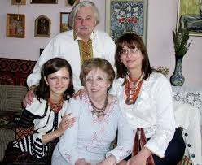
Живе та працює у Львові

Slide 5
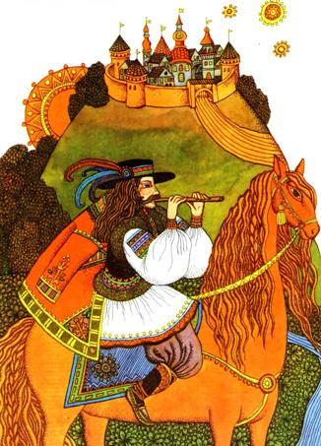
В 1991році у видавництві „Веселка” вийшла поетична збірка „Книжечка для Дзвінки.” Дзвінка, Звенислава – це донька пана Ігоря. Протягом довгих років тато з донькою не могли спілкуватися: пан Ігор відбував заслання. Були в нашій зовсім недавній історії такі періоди, де за любов до України, бажання бачити її вільною можна було поплатитися власною свободою. А пан Ігор завжди жив і творив для України; „...а вона калина моя батьківщина, а я її калинець” – так він говорив про себе.
Так от, для доньки Дзвінки з далекого заслання він писав листи, у яких була і казочка на ніч, і віршик, і казкова оповідка. Так почалася нова сторінка в творчій біографії поета: дитяча. Одна за одною виходять його книжки для дітей: „Про дівчинку і квіти”, „Пан Ніхто”, „Дурні казки” „Таке собі та Інше”, „Казки зі Львова” та інші.

Slide 6
У першій книжечці для Дзвінки – у розділі «Дивосвіт» автор оживлює образи Стежечки, Блискавки, Веселки, Кринички, Диму тощо, примушуючи читача замилуватись красою природи і пробудити любов до неї.

Slide 7
«Дивосвіт» Особливості поетичної майстерності Ігоря Калинця
Поезія Калинця не зовсім звична для нас. Часом не знайдеш тут ні рим, ні чіткого ритму, як у тих віршах, які вчать у школі. Та й пише ніби про буденні речі. Але віє від них не буднями, а святом. У звичайному ми відкриваємо незвичайну, дивовижну красу. Тому невипадково називає автор перший розділ «Дивосвіт». Тут зустрічаємося ми з вітром і дощем, громом і веселкою, криничкою і димом, які живуть так, як і ми з вами: радіють, пустують, сваряться.
Барвистим, як веселка, глибоким, як криниця, і щедрим, як весняний дощ, стає життя людини серед природи, у злагоді з нею, у мирі, в любові.

Slide 8
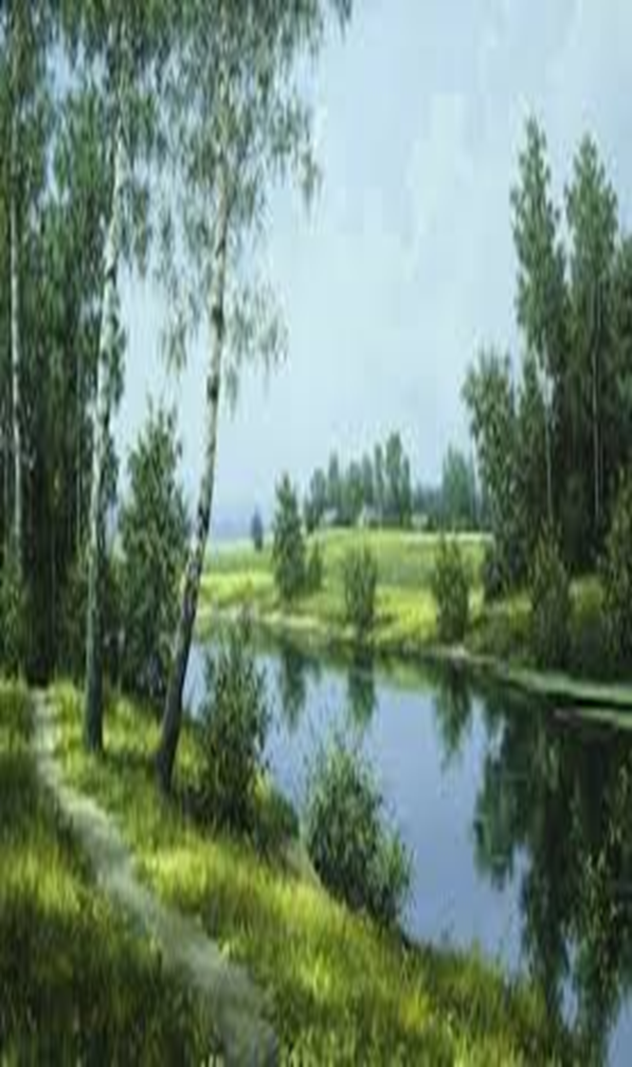
Стежечка
Ходім зі мною
стежечко
обережно
не зачепися за камінець
переступи соломку
і під спориш не ховайся
все одно бачу
а там
за городом
ого як ти виросла
сама біжиш
через струмок перескакуєш
батіжком по пилюці цвяхаєш
за суницею збочуєш
топчеш горох при дорозі
коли б глянути
стежко
он з тої гори
на всенький світ
тільки не поспішай
така верчена ти
яак дзиґа
але ж світ красний
голова крутиться

Slide 9
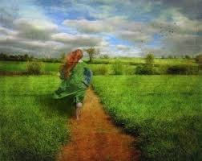
Стежечка
Тема: зображення стежечки, яка мандрує з ліричним героєм чарів­ним світом природи
Головна думка: «світ красний — голова крутиться»; стежечка — початковий шлях малої дитини до пізнання дивосвіту.
Питання для аналізу поезії:
Чим відрізняється стежечка від дороги?
Якою зображено стежечку на початку твору? А наприкінці поезії?
Що потрапляється стежці під час її подорожі?
Чому світ названо в поезії красним?
Якби глянути «з гори на всенький світ», що можна було б побачити?
Чи є в поезії розділові знаки? Чи потрібні вони для розуміння поезії?

Slide 10
Художні особливості поезії «Стежечка»
метафори: «стежечка виросла, біжить, перескакує, цвюхає, збочує, топче»; «голова крутиться»;
епітет: «світ красний», «стежечка верчена»;
порівняння: «…як дзига»;
риторичні оклики: «…ого, як ти виросла!», «на всенький світ!».

Slide 11
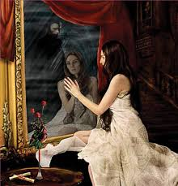
Блискавка
Живе собі королева
королева темряви
кортить їй зазирнути
у дзеркало
а темно
зблисне
на мить
світлом
зазирне
хто на світі найгарніший
ви ваша темність
відкаже дзеркало
похапцем
заспокоїться королева
на часину
сказано писана красуня

Slide 12
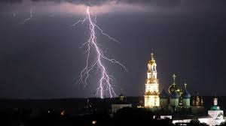
Блискавка
Тема: змалювання блискавки — «королеви темряви», яка повсяк­час намагається милуватися власною красою.
Головна думка: у природі будь-яке явище красиве, але краса людини повинна бути не тільки зовнішня, а й внутрішня.
Питання для аналізу поезії:
Що вам відомо про блискавку як явище природи?
Чим ця поезія нагадує нам казку? Поміркуйте, яку саме?
Як зрозуміти висловлення: «Краса врятує світ»?
Якою ми уявляємо королеву темряви?
Чому, на ваш погляд, дзеркало на питання про красу королеви до нього відповідало їй «похапцем»?
Чи змогла б побачити власну красу королева темряви без блискавки? Чому? Відповідь обґрунтуйте.

Slide 13
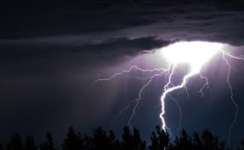
Художні особливості поезії «Блискавка»
метафора: «королева зблисне світлом», «відкаже дзеркало»;
епітет: «писана красуня»;
риторичні запитання:
«Хто на світі
найгарніший?»

Slide 14
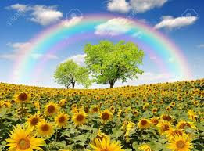
В Е С Е Л К А
надягла веселка стрічок стрічок як у свято взяла коромисло і пішла до річки
дорогою перестрів її князенко Соняшник із золотим черевичком в руці
поміряла веселка якраз на ніжку
от вони й побралися

Slide 15
В Е С Е Л К А
Тема: зображення краси веселки — української дівчини.
Головна думка: веселка як відображення чарівної краси українських дівчат та неповторності краси навколишнього світу
Питання для аналізу поезії:
Що вам відомо про веселку як природне явище?
Чим поезія нагадує казку Шарля Перо «Попелюшка»?
З якою метою І. Калинець оживляє веселку?
Яким ви уявляєте подальше подружнє життя веселки і соняшника?
Що таке коромисло?

Slide 16
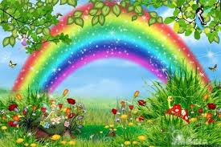
Художні особливості поезії «В Е С Е Л К А»
метафора: «надягла веселка», «веселка взяла… і пішла», «соняшник перестрів», «веселка поміряла»;
порівняння: «як у свято»;
епітет: «золотий черевичок»;
риторичний оклик: «Поміряла веселка — якраз, на ніжку!».

Slide 17
КРИНИЧКА
сплю глибоко глибоко
а ще глибше мати моя підземна
я їй про зорі розповідаю а вона про коріння дуба
я їй про хмаринку а вона студеним молоком мене поїть
я їй про метелика
а вона з водяного царства русалку приводить
а оце весняна калина не хоче забрати з мене свою подобу
тільки сонце п’є та п’є калинову воду через золоті соломинки

Slide 18
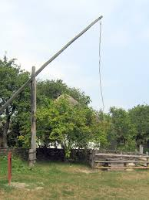
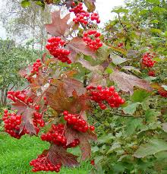
К Р И Н И Ч К А
Тема: зображення кринички, яка підживляється підземними вода­ми і напоює, живить все навколо.
Головна думка: без води не може існувати життя на землі, криничка як цілюще джерело
Питання для аналізу поезії:
Чи бачили ви криничку в природному середовищі? Яке враження вона справила на вас?
Кого криничка вважає за свою матір?
Про що роззповідають криничка і матуся одна одній?
Що мав на увазі автор, висловлюючи «…весняна калина не хоче забрати з мене свою подобу?»
Згадайте, що вам відомо про русалок.
Що ми розуміємо під «золотими соломинками» сонця?
Від чого залежить смак води з криниці?
Чим пояснити те, що здоров’я кожної людини залежить від води?
Чому питання збереження питної води, криничок на сьогодні є ак­туальним?

Slide 19
Художні особливості поезії «КРИНИЧКА»
повторення: «глибоко-глибоко»;
епітети: «підземна мати», «студене молоко», «водяне царство», «вес­няна калина», «калинова вода», «золоті соломинки»;
метафори: «криничка спить, … розповідає», «калина не хоче забра­ти…», «сонце п’є».

Slide 20
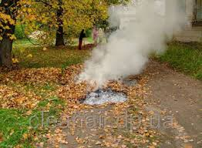
Д И М
втік дим від вогнища просто у синіх джинсах розпатланий та й подався у мандри
тільки спечену картоплину прихопив по дорозі до міста
сів у трамвай принюхується
зітхнула кондуктор — осінь мені запахла
залоскотало водієві в носі повернув трамвай і гайнув у гай
я не в той трамвай сів подумав дим і через вікно вистрибнув

Slide 21
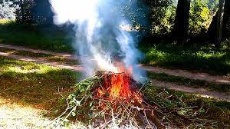
Д И М
Тема: казкове зображення диму, який втік від вогнищ
Головна думка: хоча дим і «втік від вогнища», але він без нього існувати не може; у кожної пори року – свій запах
Питання для аналізу поезії:
Чому автор називає дим розпатланим?
Що свідчить про казкову форму даної поезії?
Що нагадав дим мешканцям міста?
З’ясуйте у творі реальні й уявні події.

Slide 22
Художні особливості поезії «ДИМ»
метафора: втік дим від вогнища…», «подався у мандри…», «картоплину прихопив по дорозі до міста», «сів у трамвай принюхується…», «не в той трамвай сів подумав дим і через вікно вистрибнув»;
епітет:
«дим…розпатланий»

Slide 23
Барвистим, як веселка, глибоким, як криниця, і щедрим, як весняний дощ, стає життя людини серед природи, у злагоді з нею, у мирі, в любові

